Slide 1
Болезни и вредители комнатных растений, способы борьбы с ними
Выполнили:
Гудкова Анна , Куреткова Дарья ученицы 6 класса
МБОУ СШ №36
руководитель работы:
Красновская Александра Николаевна
педагог дополнительного образования
МБОУ СШ №36

Slide 2
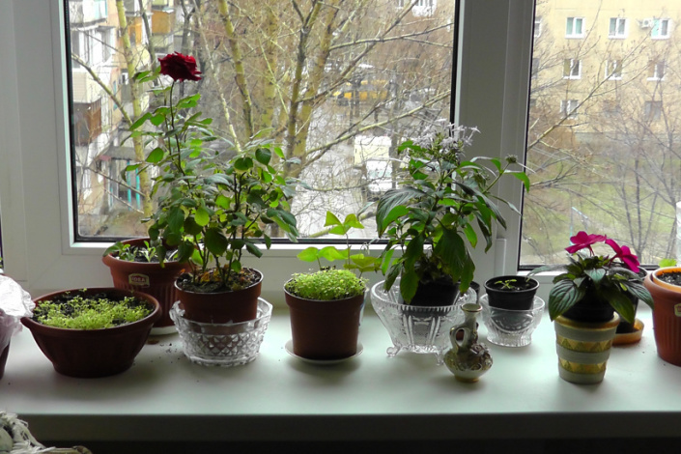
Цветы - это остатки рая на Земле. Иоанн Кронштадский

Slide 3
Цель работы: выяснение болезней и вредителей комнатных растений, способов борьбы с ними, обогащение словарного запаса; расширение и упорядочение знаний о комнатных растениях, знакомство с особенностями содержания комнатных растений.

Slide 4
Задачи:
изучить и проанализировать имеющуюся литературу о комнатных растениях и их болезнях и вредителях; • убедиться в том, что комнатным растениям можно помочь справиться с вредителями и болезнями; • научиться ухаживать за комнатными растениями, используя полученные знания; • найти интересную информацию по данной теме и поделиться ею с окружающими; • обогатить знания о комнатных растениях; • провести социологический опрос; • научиться наблюдать, обобщать полученные знания и делать выводы.

Slide 5
Объект исследования: комнатные растения, препараты для лечения комнатных растений.
Предмет исследования: комнатные растения.

Slide 6
Этапы исследования 1-й – подготовительный: постановка цели и задач, определение методов исследования, предварительная работа с детьми и их родителями (анкетирование), подбор литературы. 2-й – исследовательский: поиск ответов на поставленные вопросы разными способами, проведение наблюдений за комнатными растениями, имеющими разное происхождение; 3-й – обобщающий (заключительный): обобщение результатов работы, их анализ, закрепление полученных знаний, формулировка выводов, презентация.

Slide 7
1. Подготовительный этап Для начала мы составили и провели анкету, которая содержала 7 вопросов. Объектом исследования являлись учащиеся 5А, 6Б классов, родители. Всего в анкетировании приняли участие 25 человек.

Slide 8
Анализируя анкеты, мы выяснили, что только у двух человек имеется дома литература о комнатных растениях.
На второй вопрос - регулярно ухаживают за комнатными растениями – 4чел., иногда ухаживают – 14 чел., совсем не ухаживают- 7 чел.;
О том, что комнатные растения могут болеть знают только 8 человек. Не назвали анкетируемые и способы борьбы с вредителями.
На четвертый вопрос - дети наблюдали поникшие растения, но не знали причину этого явления, а родители назвали знакомые им заболевания растений.
На пятый вопрос ответы показали, что насекомых-вредителей не знают. Не назвали анкетируемые и способы борьбы с вредителями.
Отвечая на седьмой вопрос, большинство назвали следующие способы: помыть мылом – 18 человек, побрызгать химическим препаратом – 7 человек.

Slide 9
2. Исследовательский этап На этом этапе мы осуществили осмотр всех растений школьного зеленого уголка, особенно нижнюю сторону листьев. Отобрали ослабленные растения, провели наблюдения. Выяснили, что вредители находятся на молодых листьях. Находили вредителя, пользуясь литературой, подбирали фото и описание заболевших растений, ставили соответствующую этикетку. Некоторых вредителей можно разглядеть и невооруженным глазом.

Slide 10
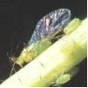
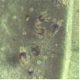
Вредители
Тля (черная и зеленая).
Паутинный клещ

Slide 11
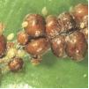
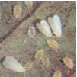
Щитовка
Белокрылка.

Slide 12
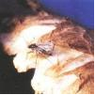
Грибные комарики и мошки

Slide 13
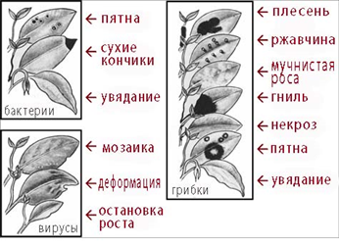

Slide 14
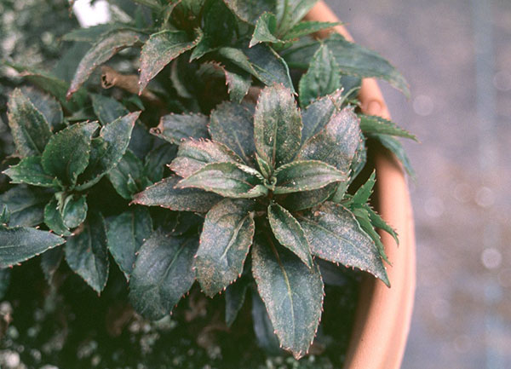

Slide 15
Другие народные средства
Против тлей
Против щитовки
применяют табачный настой. Для этого табачную или махорочную пыль заливают водой в отношении 1:10, настаивают сутки и фильтруют. Перед употреблением разбавляют в отношении 1:3, добавляют мыло (40 гр. на 10 л) и опрыскивают зараженные растения. Против тлей также используют настой лука или чеснока (150 – 100 г на 10 л воды настаивать 2 – 3 часа). Обработку проводят через 8 - 10 суток. Против тлей можно испытать настой из лимонных и апельсиновых корок. На кактусах против тлей применяют этиловый спирт: мягкой кисточкой или ваткой им обильно смазывают зараженные стебли. Как только спирт испарится (через 3-5 мин) растение нужно сразу промыть теплой водой, чтобы не возникли ожоги
используют кашицу из мелконарезанного и размягченного лука или чеснока (1 чайная ложка на 1 - 2 столовые ложки воды). Этой кашицей или этим соком протереть растение, через сутки опрыснуть водой. Повторить 3 - 4 раза через 7 - 10 суток.

Slide 16
Против паутинного клеща
применяют опрыскивание настоем лука, чеснока. Для приготовления такого настоя чайную ложку натертого чеснока или 0,5 ложки мелконарезанного чеснока настаивают в закрытом стакане с водой в течение суток, затем фильтруют.

Slide 17
3. Обобщающий этап

Slide 18
При проведении наблюдения мы пришли к выводу: если будешь знать и соблюдать особенности ухода за комнатными растениями, то растения будут радовать вас своей красивой зеленью и цветами. Выдвинутая гипотеза подтвердилась. Своей исследовательской работой я ответила на вопрос: кто такие вредители комнатных растений?

Slide 19
«Мы – капельки лета у вас на окошке. Вы нас берегите, о нас вы заботьтесь. А мы вас порадуем даже зимою: Кто – буйным цветеньем, кто – яркой листвою».

Slide 20
Спасибо за внимание!

